Slide 1
Co-Kultivierung von Halomonas gomseomensis mit Dunaliella salina
IMC University von Applied Sciences Krems, Austria
Bernhard Klausgraber
Dominik Schild

Slide 2
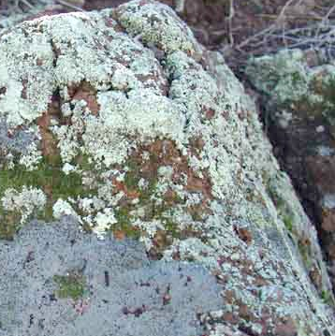
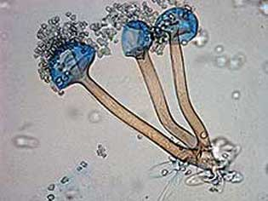
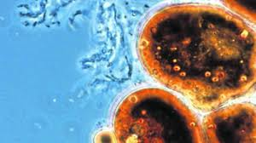
Grundlagen
Co-Kultivierung
Oder … das Leben mit einem Partner
 | Partner 1 | Partner 2
Symbiose
Parasitismus
Kommensalismus
Dominik Schild, Bernhard Klausgraber

Slide 3
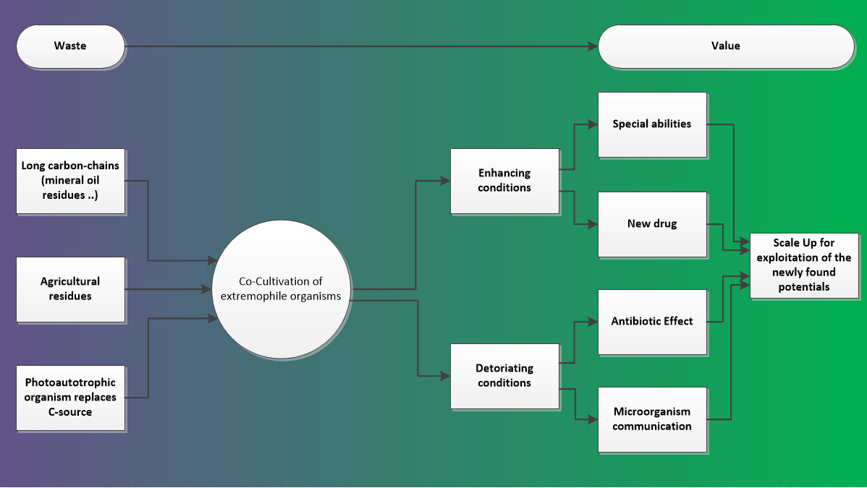
Konzept
Prvon (FH) DI Dominik Schild, Prvon (FH) DI Bernhard Klausgraber

Slide 4
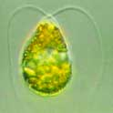
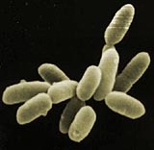
Hauptdarsteller
Dunaliealla salina
Halomonas gomsiomensis
D.salina ist eine einzellige, grüne Alge und gehört zur Familie der Polyblepharidaceae. Sie überlebt auch Salzgehalte bis zu 25%, die optimale Konzentration liegt bei ca. 12%. Manchmal erscheint sie orange, da sie große Mengen Carotinoid bilden kann. Unter osmotischen Stress synthetisiert D.salina Glycerin.
https://microbewiki.kenyon.edu
ist ein halophiles gram-negatives Bakterium und gehört wie alle Halomaden zu den Proteobakterien. Diese Bakterien leben bei Salzkonzentrationen von bis zu 25% und sind in der Lage komplexe Kohlenstoffe wie Erdöle abzubauen.
Dominik Schild, Bernhard Klausgraber
Notes:
Dunaliella ist eine Gattung einzelliger grüner Algen mit zwei Flagellen und gehört zur Familie der Polyblepharidaceae. Sie besitzen keine starre Zellwand, was ihnen Flexibilität und Elastizität verleiht. Je nach Wasserkonzentration nehmen die Zellen verschiedene Formen an (Oren, 2005).
Dunaliella Salina durchlebt einen komplexen Lebenszyklus, welcher sowohl eine asexuelle als auch sexuelle Vermehrung umfasst. Bei der asexuellen Vermehrung kommt es zu einer longitudinalen Teilung der beweglichen Zellen. Bei der sexuellen Vermehrung berühren sich zuerst die Flagellen zweier gleich großer Zellen, anschließend formen die Gameten einen zytoplasmatischen Übergang und fusionieren zu einer Zygote. Die Zygote besitzt eine dicke Außenhülle, die es ihr ermöglicht Süßwasser und extreme Trockenzeiten zu überleben. Aus der Zygote bilden sich bis zu 32 haploide Tochterzellen, die durch einen Riss in der Hülle freigelassen werden. Man geht davon aus, dass Dunaliella salina vor allem bei reduziertem Salzgehalt zur sexuellen Vermehrung neigt. Des Weiteren fand man heraus, dass die Alge auch zur Bildung eines vegetativen palmelloiden Stadiums fähig ist, bei dem sich runde, unbewegliche Zellen formen (Oren, 2005).
D. Salina ist unter bestimmten Umständen zur Bildung großer Mengen an Carotinpigmenten fähig. Diese werden als Granulate zwischen den Thylakoidstapeln des Chloroplasten eingelagert und färben die ursprünglich grüne Alge rot. Dunaliella bildet den Farbstoff wenn sie hohen Lichtintensitäten ausgesetzt wird oder es zur Reduktion des Wachstums aufgrund eines Nährstoffmangels kommt. Man vermutet, dass es sich bei den ausschlaggebenden Stoffen um Stickstoff und Phosphor handelt, da diese bei der pflanzlichen Ernährung häufig im Minimum vorhanden sind. Hohe Konzentrationen an Magnesium- oder Calcium-Ionen inhibieren das Wachstum von Dunaliella. Das biotechnische Potential von D. salina als β-Carotin Lieferant wurde bereits früh entdeckt. Der rote Farbstoff dient als nützliche Chemikalie für Lebensmittelfarbstoffe, als Pro-Vitamin A (Retinol), als Additiv für Kosmetika und als Gesundheitskost (Oren, 2005).
Die optimale Salzkonzentration für die Kultivierung von D. salina liegt bei ca. 12%. Diese Konzentration ist weit geringer als die ihrer natürlichen Habitate aus denen die Alge bisher isoliert wurde. Dies zeigt, dass die natürlichen Habitate nicht immer optimale Lebensbedingungen liefern, sondern es darum geht sich besser daran anzupassen als andere Organismen (Oren, 2005). Wird Dunaliella Salina osmotischem Stress ausgesetzt, so synthetisiert sie Glycerin (DasSarma and DasSarma, 2001; Oren, 2005). Die Alge besitzt eine Membran mit einer ungewöhnlich geringen Permeabilität für Glycerin (Oren, 2005), was es ihr ermöglicht eine Glycerinkonzentration von bis zu 7 mol/L im Cytoplasma zu erreichen (DasSarma and DasSarma, 2001). Die Gründe für die geringe Glycerin-Permeabilität der Membran sind bis heute unerforscht (Oren, 2005).

Slide 5
Experimenteller Hintergrund
Kultivierung von Dunaliealla salina
unter monoseptischen Konditionen
D.Salina ist eine einzellige, grüne Alge und gehört zur Familie
Kultivierungvon Halomonas
unter monoseptischen Konditionen
beide Organismen wurden in Schüttelkolben
kultiviert um ihr Wachstumsverhalten zu bestimmen
beide Organismuss wurden im Bioreaktor kultiviert
Die Organismen wurden in Co-Kultivierung im Bioreaktor vermehrt
Ernte der Organismen und Gewinnung der Sekundärmetboliten
Analytik mit HPLC-MS
https://microbewiki.kenyon.edu
Dominik Schild, Bernhard Klausgraber

Slide 6
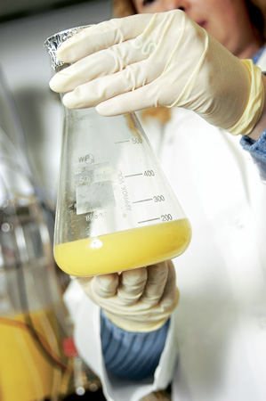
Experimenteller Hintergrund
Wachstumstests
wurden im Schüttelkolben durchgeführt
Medienzusammensetzung auf der nächsten Folie
Mit 6 Stämmen Halomonas und 5 Dunaliella
Die besten wurden auf Basis der Wachstumsrate ausgewählt
Die Temperatur wurde auf 30°C festgelegt
Die Schüttler wurden auf 120 rpm (basierend auf einem niedrigen O₂-Verbrauch)
Dominik Schild, Bernhard Klausgraber

Slide 7
SK2 Überblick
Wachstum von Halomonas gomeseomensis in Schüttelkulturen
Dominik Schild, Bernhard Klausgraber

Slide 8
Sk4 Überblick
Wachstum von Halomonas gomeseomensis in Schüttelkulturen
Dominik Schild, Bernhard Klausgraber

Slide 9
MH4 Überblick
Dominik Schild, Bernhard Klausgraber

Slide 10
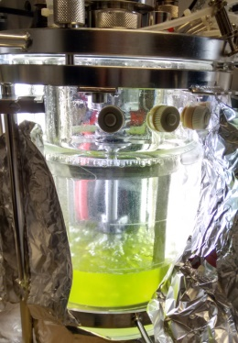
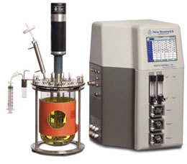
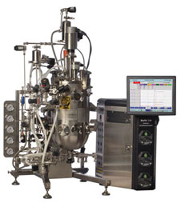
Bioreaktor Setup
Operating Parameter
Parameter | Setvalue | Tested Range
DO | 30% | 10% - 70%
pH | 7 | 5,5 – 8,5
Temperature | 32°C | 28° - 40°
Aeration | 1 vvm | 0,5 vvm – 2 vvm
Fermentation im Bioreactor
Die Art der Fermentationsführung war Fed-Batch Fermentation
Wachstumsraten wurden bestimmt um die Feedraten anzupassen (0,016 h⁻¹)
Der Feed wurde an den C-Quellenverbrauch in der Batchphase angepasst
Temperatur, pH,DO, Belüftung wurden an die vorab ermittelten Werte angepasst
Dominik Schild, Bernhard Klausgraber

Slide 11
SK2 / SK4 Bioreaktor
Halomonas gomseomensis im Bioreaktor – Vergleich der beiden Stämme
Dominik Schild, Bernhard Klausgraber

Slide 12
MH4 Bioreactor
Dunaliella salina im Bioreaktor
Dominik Schild, Bernhard Klausgraber

Slide 13
Co-Kultivierung
Dominik Schild, Bernhard Klausgraber

Slide 14
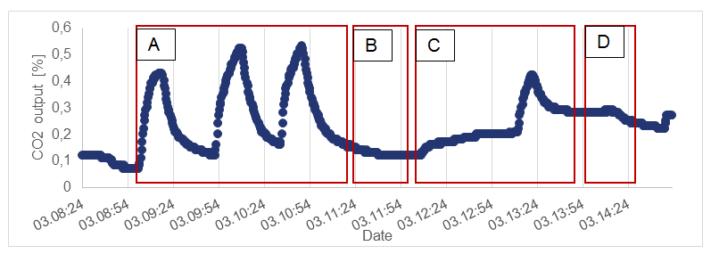
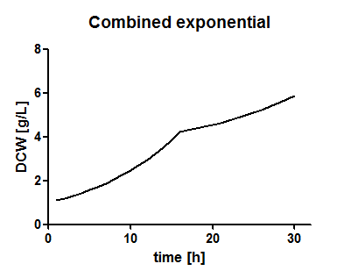
Experimentelles Setup
Die Affinität zur Kohlenstoffquelle wurde mit folgenden Zuckern getestet:
Glucose (A)
D-Fructose (B)
Mannose (C)
Lactose (D)
Dominik Schild, Bernhard Klausgraber

Slide 15
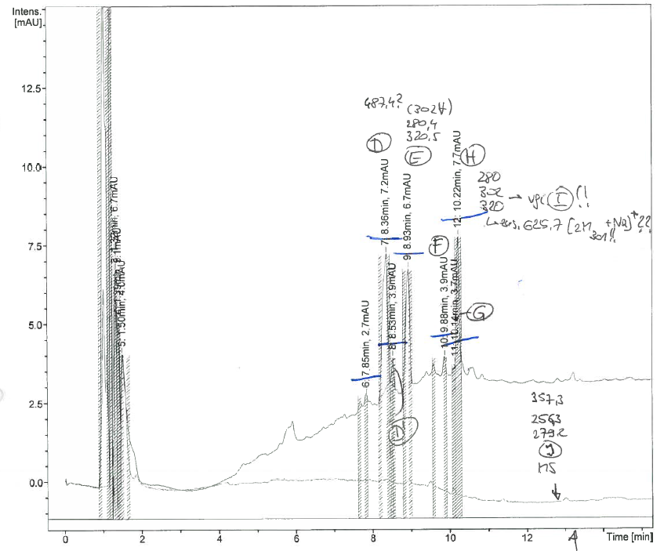
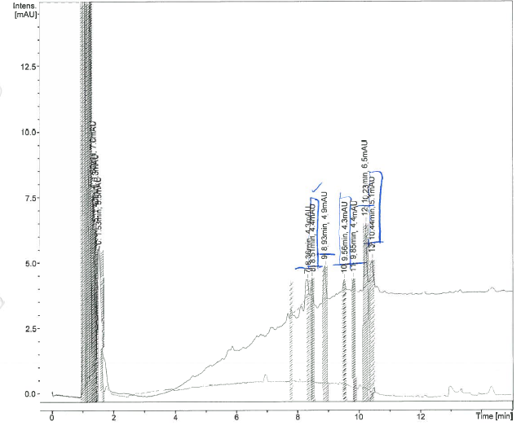
Experimentelles Setup
Halomonas gomseomensis SK4
Dunaliella salina MH4
Dominik Schild, Bernhard Klausgraber

Slide 16
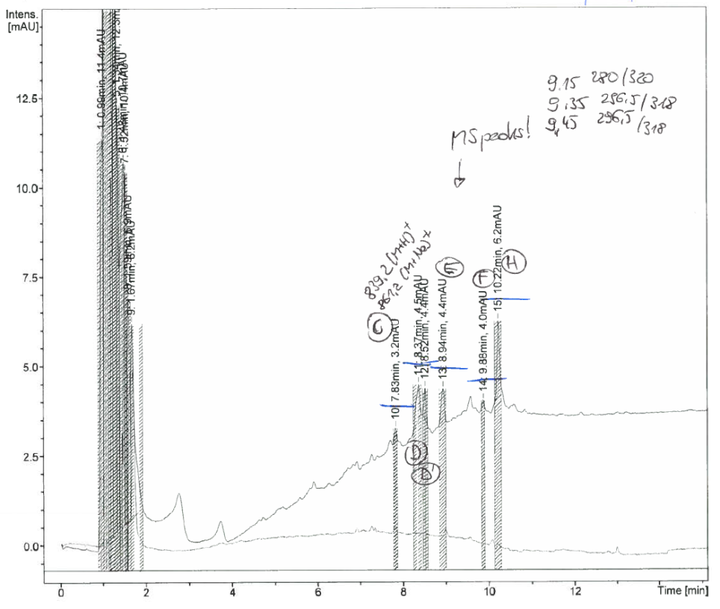
Resultate
Halomonas gomseomensis SK4 + Dunaliella salina MH4
Dominik Schild, Bernhard Klausgraber

Slide 17
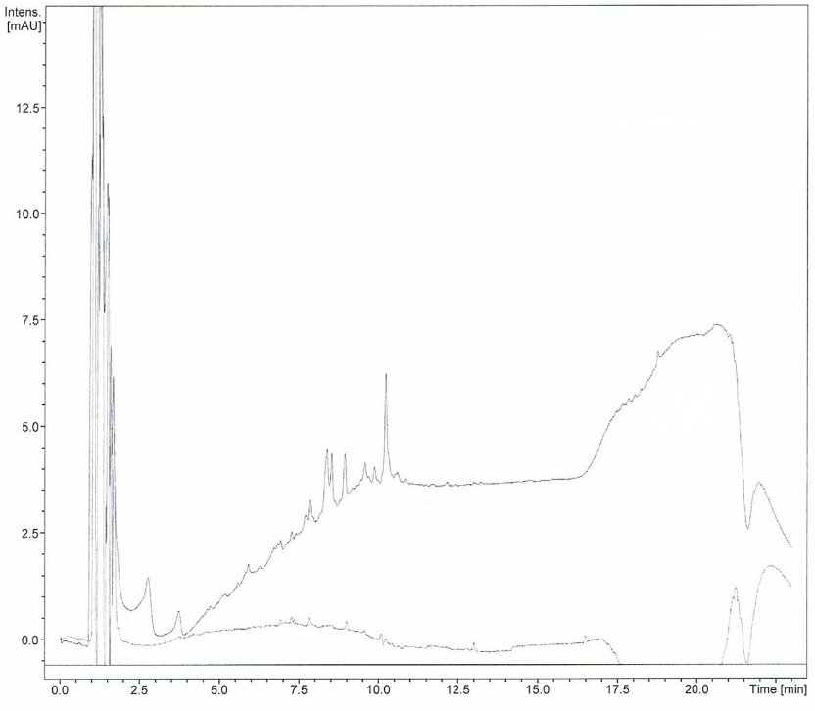
Experimentelles Setup
Chromatographie von ersten Co-Kultivierungtläufe von MH7 und SK4 mit ACN als flüssige Phase
Die höhere Linie ist die Absorbanz bei 260nm die niedrigere die bei 320 nm.
Die neuen Substanzpeaks sind mit den roten Linien markiert.
Dominik Schild, Bernhard Klausgraber

Slide 18
Experimentelles Setup
Es wurden 2 interessante Substanzpeaks gefunden der erste bei 5,9 Minuten (241 gmol⁻¹⁾ und der zweite bei 9,5 Minuten.
Dominik Schild, Bernhard Klausgraber

